Slide 1
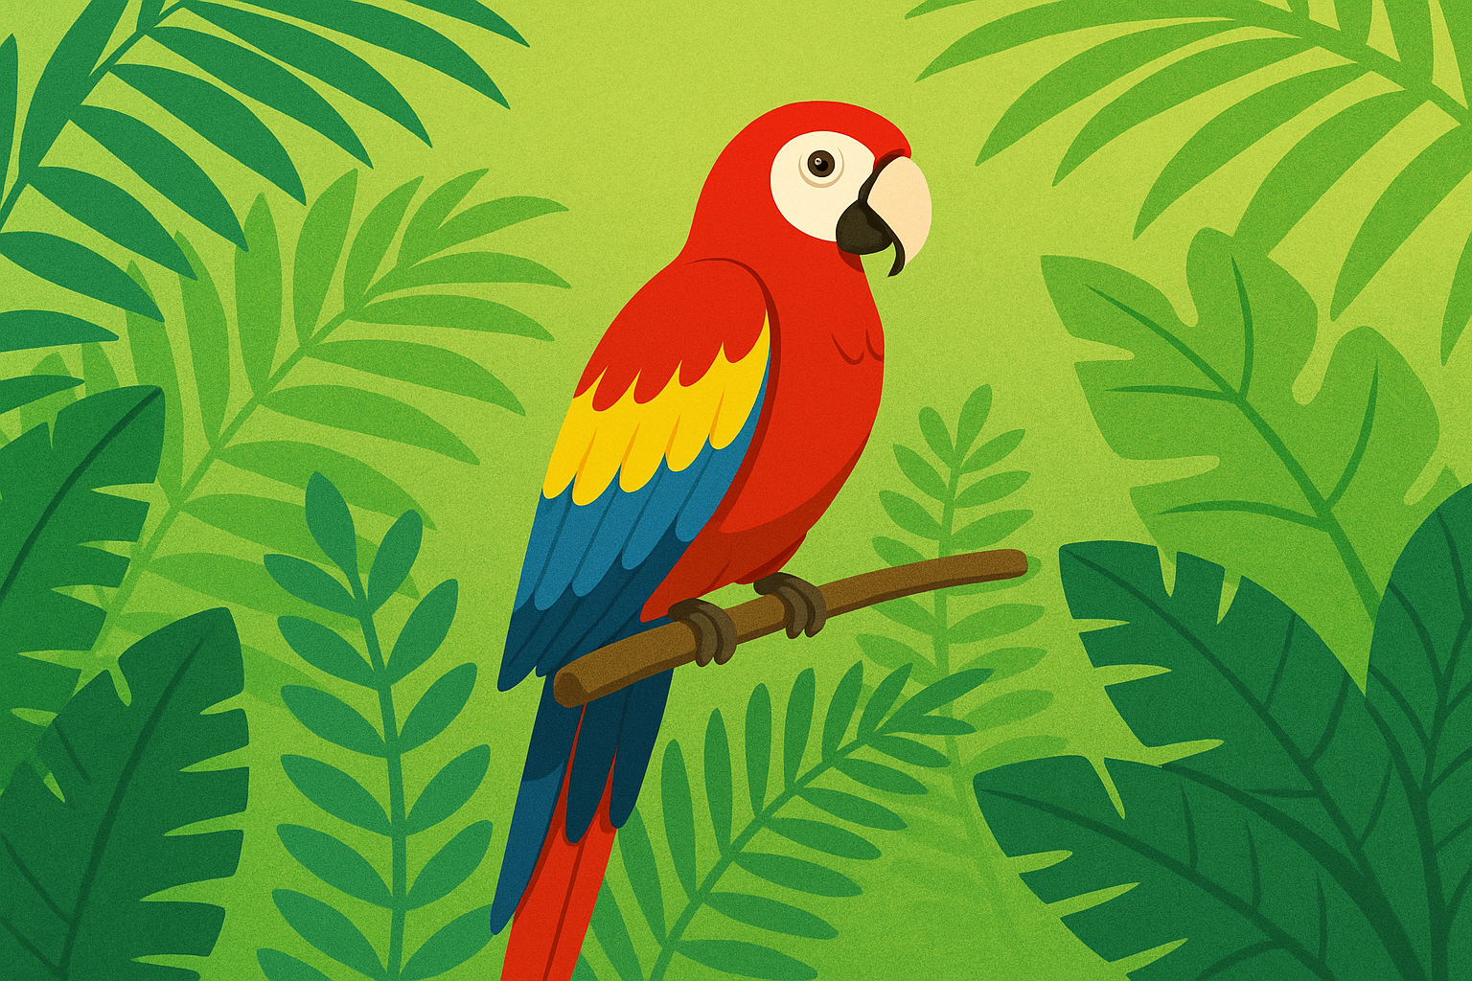
Trivia de Guacamayas
Proyecto educativo y recreativo con HTML, CSS y JavaScript
Autor: programador Full Stack Junior
Josué David Chirivi

Slide 2
Introducción
¿Qué es una trivia?
Motivación: elegir un tema educativo y visualmente atractivo
Objetivo: enseñar y entretener sobre las guacamayas

Slide 3
Tecnologías Utilizadas
HTML: estructura de la trivia
CSS: diseño visual y adaptabilidad
JavaScript: lógica del juego y animaciones
GitHub: control de versiones y publicación del repositorio

Slide 4
Funcionalidades del Proyecto
Preguntas con imágenes interactivas
Puntuación final automática
Botón para reiniciar la trivia
Animaciones suaves en las opciones
Diseño responsive adaptable a móviles y PC

Slide 5
Estructura del Proyecto
index.html: estructura de la trivia
style.css: estilos y diseño visual
script.js: lógica de funcionamiento
Repositorio organizado y versionado con GitHub

Slide 6
Diseño
Uso de imágenes llamativas de guacamayas
Contraste de texto para legibilidad
Adaptación para todos los dispositivos

Slide 7
Repositorio en GitHub
https://github.com/chirivt/guacamayas-proyecto-M3

Slide 8
Conclusiones
Aprendizajes clave sobre programación web
Superación de retos técnicos con JavaScript
Áreas de mejora futura: más preguntas, puntajes por dificultad

Slide 9
Preguntas y Agradecimientos
¿Tienen alguna pregunta?
Gracias por su atención.

